Slide 1
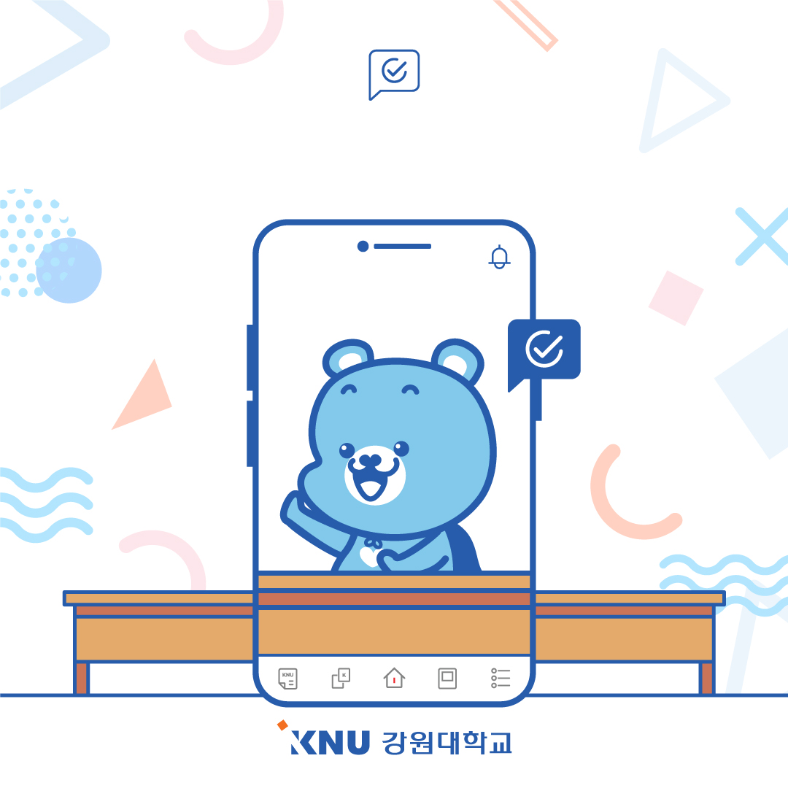
스마트출결 매뉴얼
학생용

Slide 2

스마트출결 인증방식
인증번호 인증방식
QR 인증방식
학생용
AP 인증방식
멀티 인증방식

Slide 3



학생용
인증번호 인증방식

Slide 4
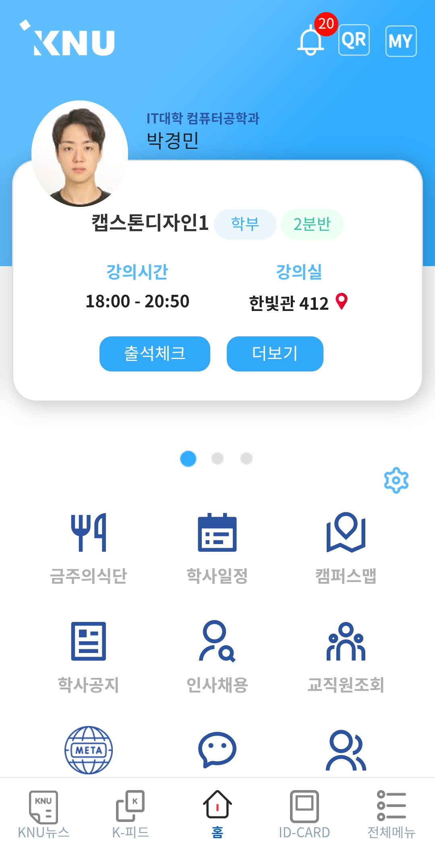
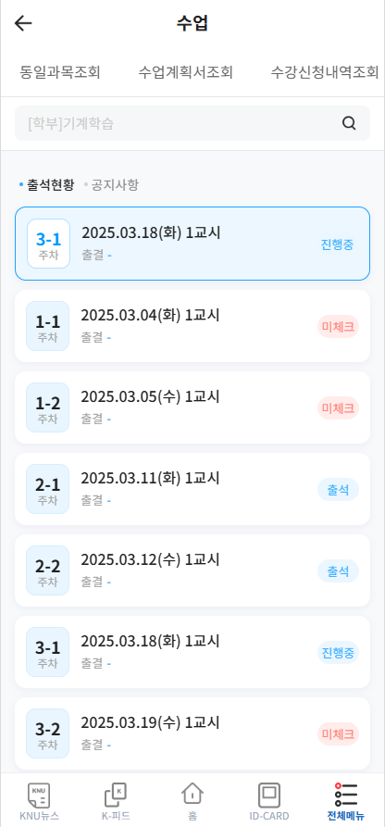



인증번호 인증방식
2
1
메뉴경로: 전체메뉴 → 수업 → 스마트출석

Slide 5
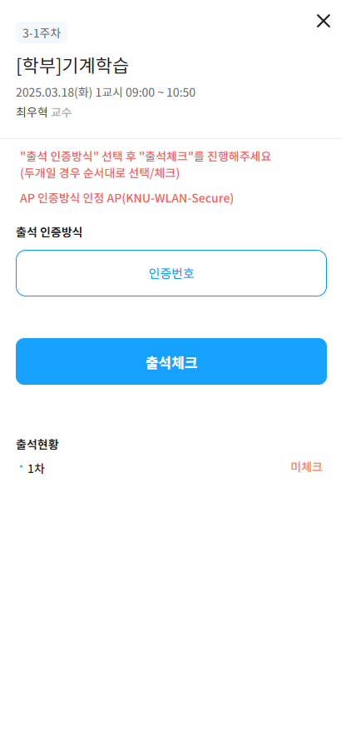
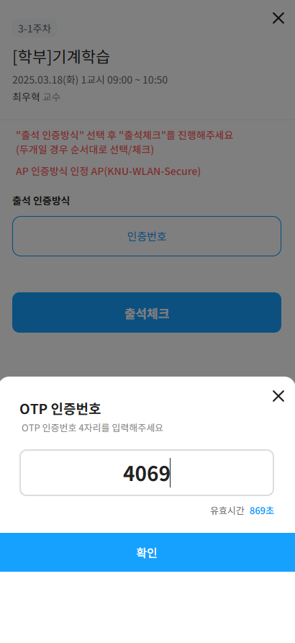
인증번호 인증방식
3
4
5

Slide 6

학생용
QR 인증방식

Slide 7
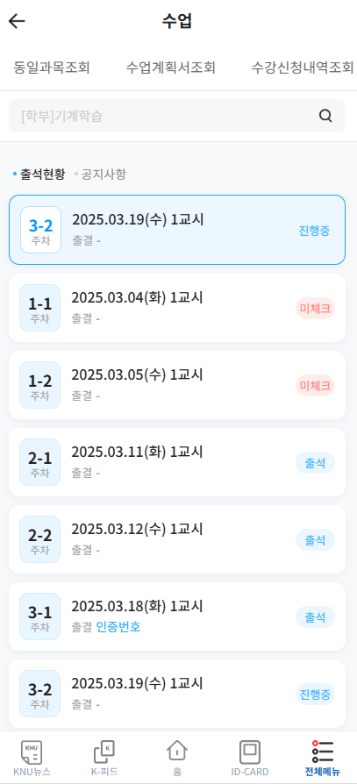
QR 인증방식
2
1
메뉴경로: 전체메뉴 → 수업 → 스마트출석

Slide 8
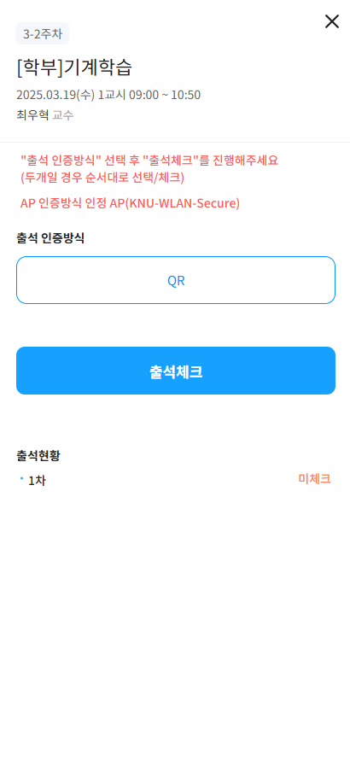
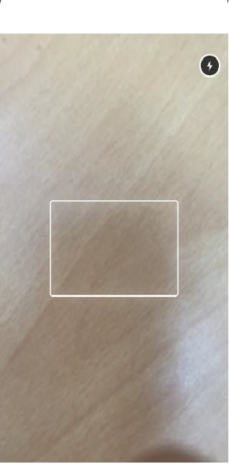
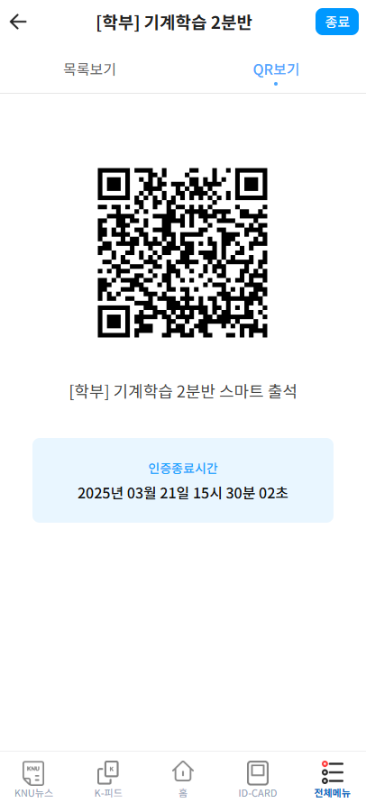
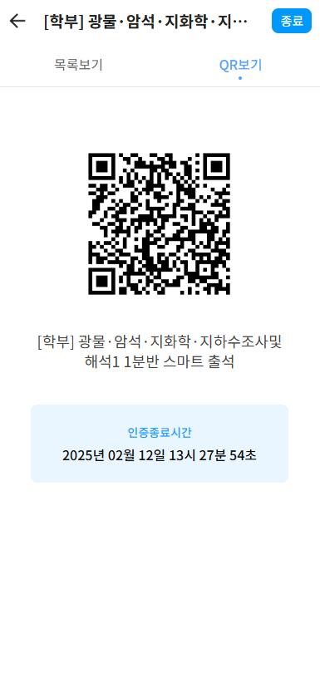
QR 인증방식
5
3
4
교수님이 모니터에 보여주는 화면 QR스캔

Slide 9

학생용
AP 인증방식

Slide 10
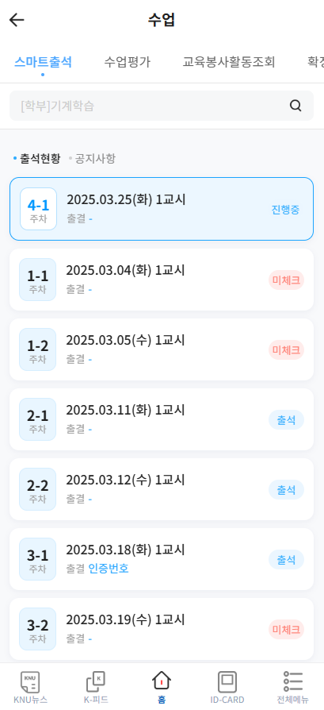
AP 인증방식
2
1
메뉴경로: 전체메뉴 → 수업 → 스마트출석

Slide 11
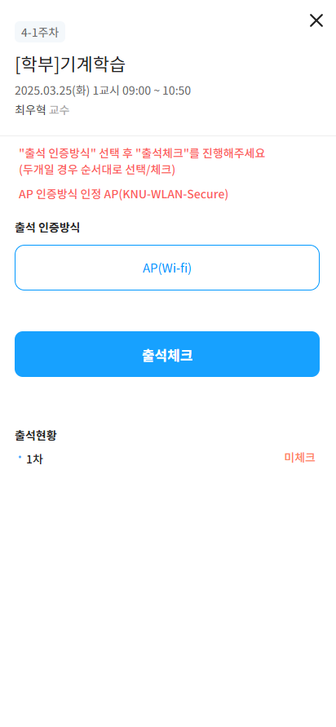
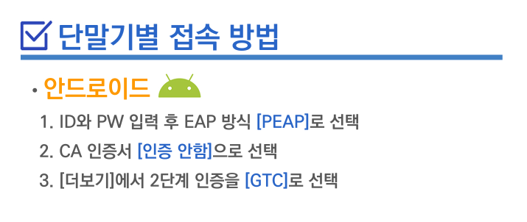
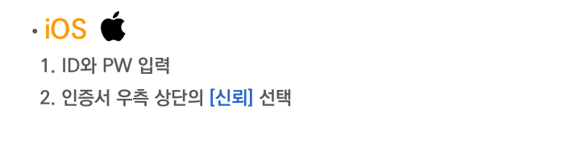
AP 인증방식
✓
AP 인증방식 인정 AP: KNU-WLAN-Secure
- K-Cloud ID(학번)과 PW로 로그인 인증
[참고] 단말기별 무선랜 접속 방법
3

Slide 12
학생용
멀티 인증방식

Slide 13
멀티 인증방식
2
1
메뉴경로: 전체메뉴 → 수업 → 스마트출석

Slide 14
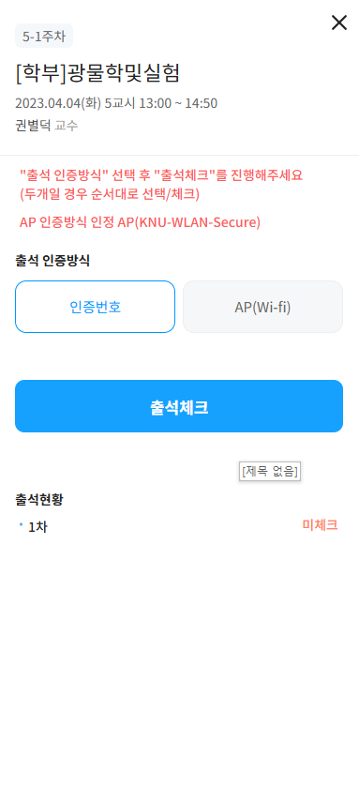
멀티 인증방식
✓
멀티 인증방식
- 부정출결을 방지하기 위하여 2가지 인증방식 사용
예) 인증번호 + AP(Wi-fi) 방식 사용
3
3
4
첫번째 인증방식 선택 후 출석체크 버튼 클릭
4

Slide 15
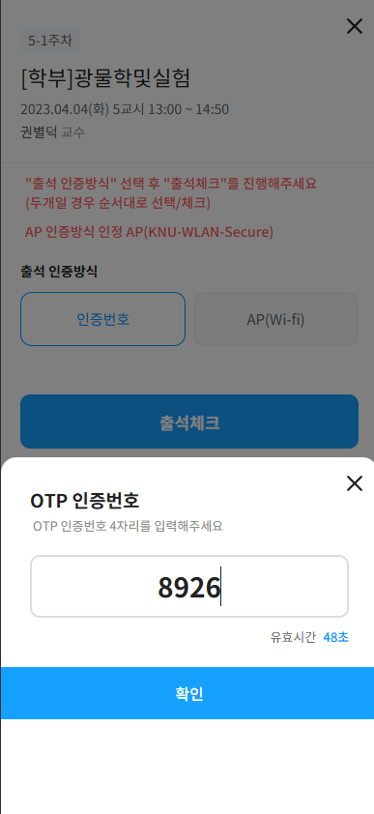
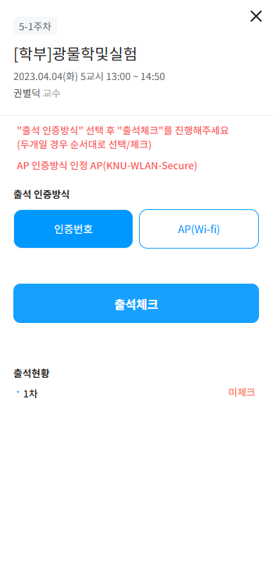
멀티 인증방식
7
5
8
6
7
8
두번째 인증방식 선택 후
출석체크 버튼 클릭

